Slide 1


Ensemble Modeling with Contrastive Knowledge Distillation for Sequential Recommendation
HUAZHONG UNIVERSITY OF SCIENCE AND TECHNOLOGY
SIGIR 2023
明德厚学 求是创新

Slide 2
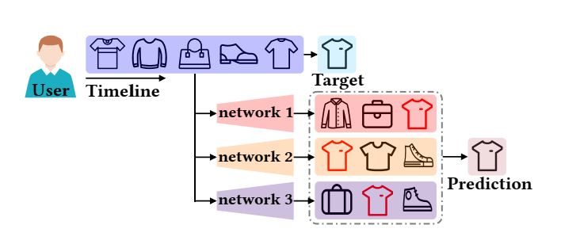
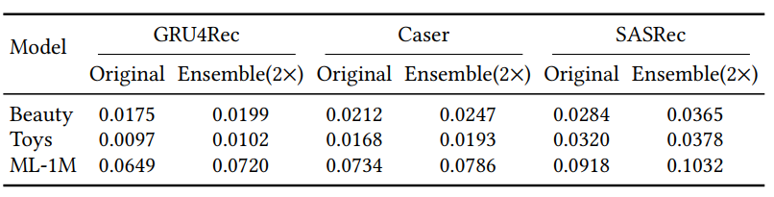
动机与解决方案
动机
单一的神经网络只能预测出一个结果；
独立训练的多个并行网络之间没有知识转移
多个并行网络集合
设计了一种协作方式，从表征和逻辑两个方面提炼知识并在不同网络之间进行迁移

Slide 3
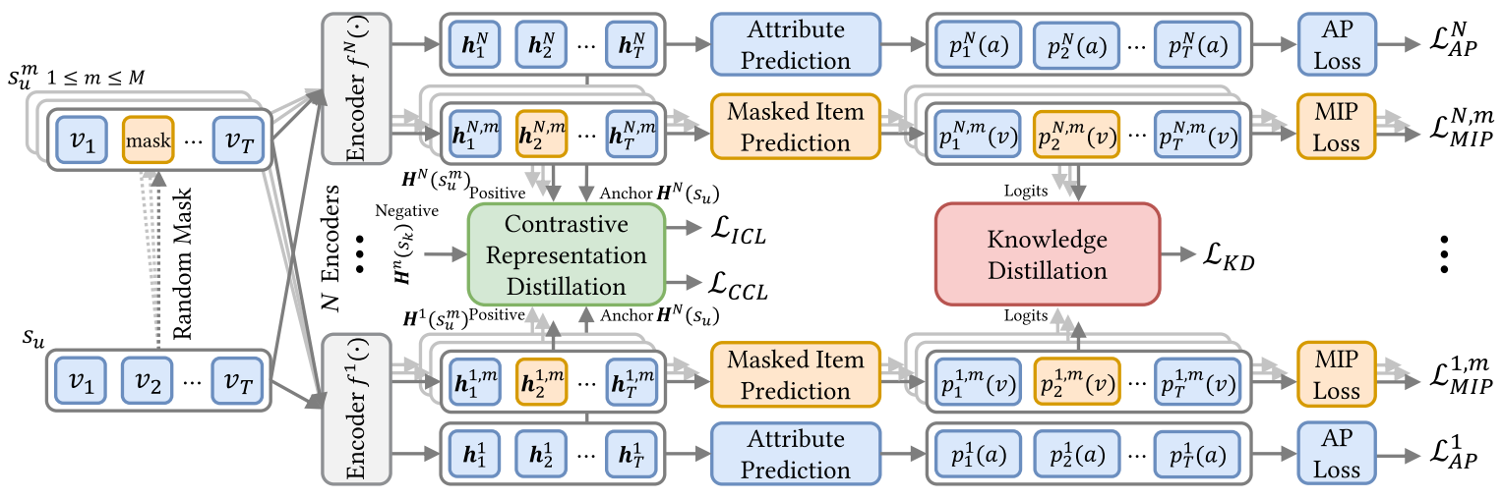
EMKD
模型框架

Slide 4


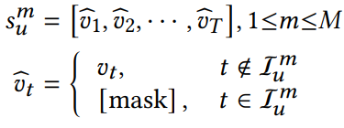
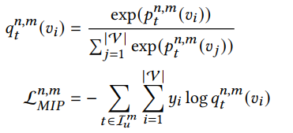

EMKD
集合序列编码器
多任务学习
掩码物品预测
不同seed得到M个不同的掩码序列
位置t被预测为物品vi的概率
编码器数量
掩码序列数量

Slide 5



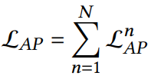
EMKD
多任务学习
属性预测—多标签分类任务
Notes:
Yi=1 if ai属于位置t的物品的属性集合

Slide 6
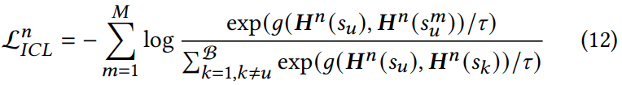
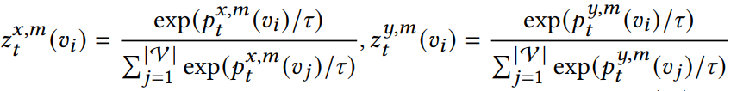

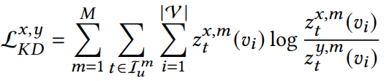
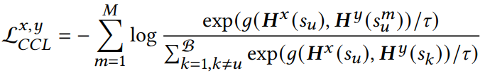
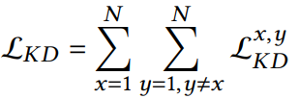
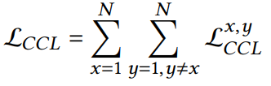
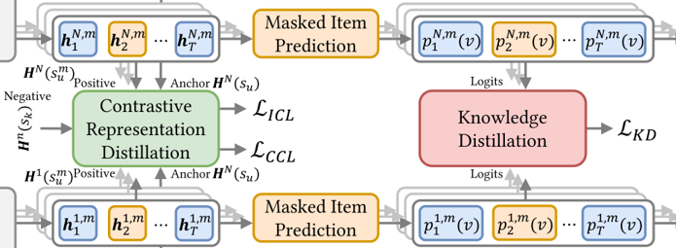
EMKD
对比知识提炼
原序列
掩码序列
对比逻辑提炼
对比表征提炼
Notes:
以x为观测样本，y为另一分布近似p，KL散度是数据的原始分布x和近似分布y之间的对数差值的期望，希望两个网络的分布尽可能相似

Slide 7
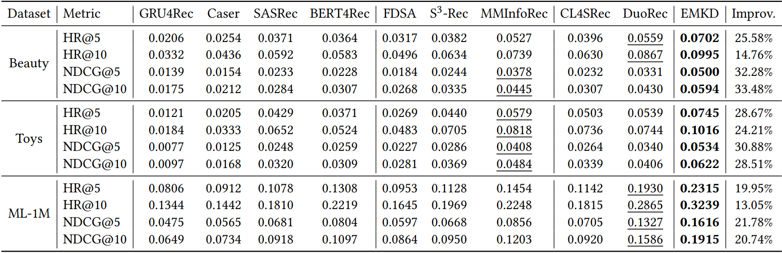
实验结果与分析

Slide 8
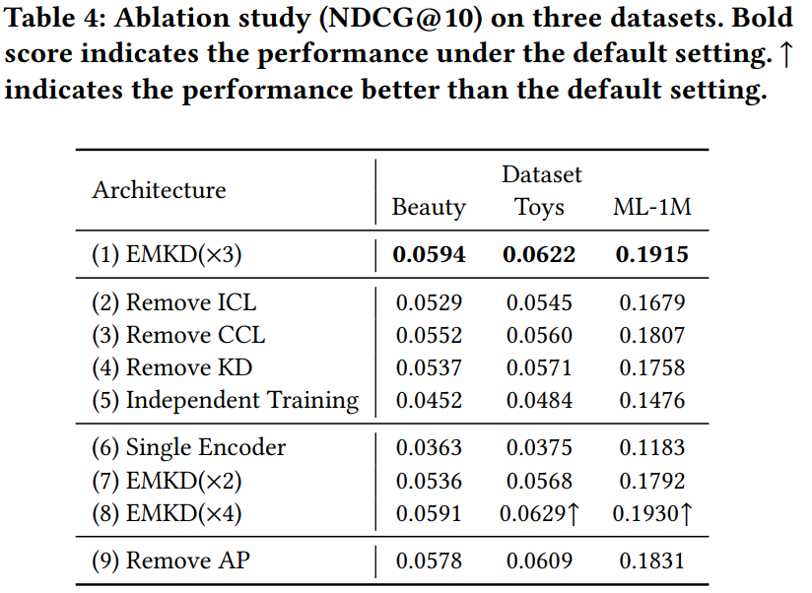
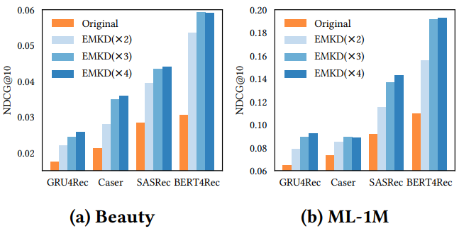
实验结果与分析
Notes:
5：去掉知识提炼
6：单一网络 比bert好（加入了属性预测）

Slide 9
THANKS
华中科技大学2022级 计算机科学与技术学院
明德厚学 求是创新

